Slide 1
XXV Congresso dell’AIPI, Palermo, 27-29 ottobre 2022 La poetica meridionale e transculturale di Armando Gnisci
Anastasija GjurČinova
UniversitÀ ss.cirillo e metodio di skopje

Slide 2
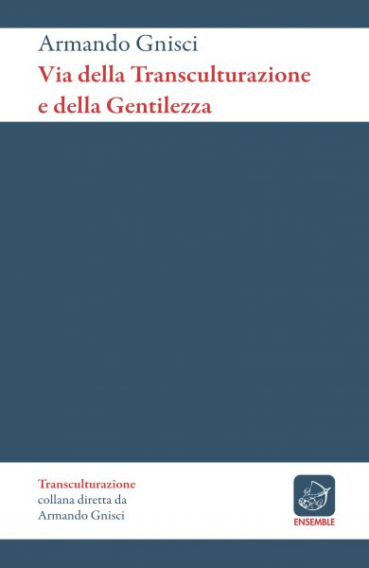
Gnisci e la sua po-etica
Armando Gnisci (1946-2019), docente di Letteratura comparata alla Sapienza di Roma, fondatore di numerose riviste e di collane editoriali dedicate alla comparatistica e agli studi culturali in genere, in particolare ai problemi dell’alterità.
Nato a Martina Franca (Puglia) ha considerato le sue origini meridionali un buon punto di partenza per le sue future riflessioni sulle specificita’ di tutti i Sud del mondo.
La sua poetica (non teoria, ma po-etica) è la decolonizzazione + la transculturalita’, praticate in forme diverse, assieme a tanti studenti, colleghi e amici nel mondo.
Capostipite degli studi sulla Letteratura italiana di migrazione, dal 1997 dirigeva una banca dati dedicata agli scrittori immigrati in Italia che scrivono in italiano. Oggi sul sito www.basili-limm.el-ghibli.it
Autore di circa 50 volumi e di numerosissimi saggi e articoli, pubblicati e tradotti in decine di lingue (Stati Uniti e paesi dell’UE, ma in particolare Cina, Egitto, India, Africa, Europa Orientale): Noialtri europei, 1991; Creoli Meticci Migranti Clandestini e Ribelli, 1998; Introduzione alla letteratura comparata, 1999; Creolizzare l’Europa, 2003; Decolonizzare l’Italia, 2007. La letteratura del mondo nel XXI secolo (con N.Moll e F.Sinopoli), B.Mondadori, 2010; Via della transculturazione e della gentilezza, Ensemble, 2013.

Slide 3
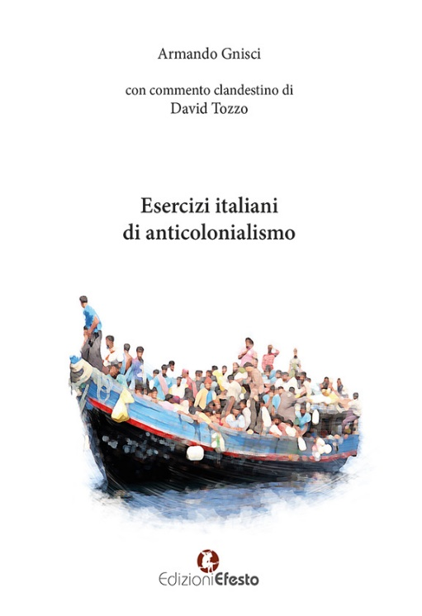
Il manifesto della transculturazione
Manifesto transculturale, lanciato il 16 Maggio 2011 (Roma). Chiamato da lui “transmantra”. Poi nel volume Via della transculturazione e della Gentilezza (2013)
Manifesto-saggio della transculturazione europea, 2014 (L’Avana). Poi nel volume Esercizi italiani di anticolonialismo, (con commento di D.Tozzo), Efesto, 2016.
Una definizione: “la transculturazione non è una teoria ne’ una impresa, ne’ una filosofia e tantomeno una ideologia, è piuttosto una cosmovisione poetica, etica e politica dell’azione che nasce e lavora nella coscienza critica di far parte di un movimento mondiale transculturale”.
Riconoscere una condizione esistente (la migrazione mondiale) e progettare insieme nuovi spazi (terzi), di speranza, di benessere comune (eutopia).
Fase ulteriore del multi- e inter-culturalismo, che rimangono parole consumate, mancanti del concetto della decolonizzazione (grado essenziale nella sua poetica, assieme alla mondializzazione e alla creolizzazione)
Prestiti essenziali dagli autori cubani e latinoamericani, e dal tedesco W.Welsch.

Slide 4
Gnisci e Cuba
Collaborazione con “La casa de las Américas” e con Roberto Fernándes Retamar (Per una teoria della letteratura ispano-Americana, Meltemi 2000) e i suoi colleghi. Soggiorni a Cuba, saggi e articoli pubblicati dal 1997
Manifesto-Ensayo de la transculturación europea, trad. di Manuela Derosas, collana Pasamanos delle edizioni Casa de las Américas, La Habana 2014.
Introduzione di Gnisci ai lettori cubani (la “casa” - luogo in comune, Isola del non-inferno), il significato della traduzione (azione transculturale).
Dichiarata ispirazione dagli autori e “maestri” cubani: F.Ortiz, J.Marti, A.Carpentier, R.Retamar. E altri caraibici, antillani e latinoamericani: A.Cesaire, F.Fanon, O.de Andrade, E.Glissant… (La transculturazione come creolizzazione: ogni cultura tende a meticciarsi con le altre, che sono già meticce, e a generare nuove forme di vitalità, creole e imprevedibili).
Aurelio Alonso, vicedirettore de “La casa…”: commenta il titolo Manifesto che non solo spiega, ma fa un appello di cambiamento, e l’idea della cosmovisione, “ispirandosi a una nazione del Mundus Novus, Cuba.

Slide 5
Gnisci e la Slovacchia
Soggiorni e seminari a Bratislava. Collabora alla Slovak Review
Rapporti intensi con la scuola comparatistica di Dionyz Durišin e dell’Istituto di letteratura mondiale presso l’Accademia delle scienze
Progetto di ricerca sul Mediterraneo – una rete interletteraria (anni 90)
Attratto dai concetti di “comunità interletterarie” e dai “centrismi interletterari”, e del Mediterraneo come fenomeno transcontinentale e possibile modello della “letteratura mondiale”.
Durišin: Convergenze tra le ricerche italiane e slovacche sull’interletterarietà. Analogie nell’approccio metodologico. Superare la divisione tra piccole e grandi letterature (diversificate e meno).
L’interletterarietà sta alla base dei futuri studi di interculturalità e transculturalità.

Slide 6
Gnisci e la Macedonia del Nord
E’ diventato nostro maestro e amico, dal primo incontro nel 1995 a Roma
4 soggiorni a Skopje e Ohrid: 1999, 2000, 2004, 2014 (da qui anche a Belgrado nel 1999)
Dal 1999 le traduzioni in lingua macedone: 2 volume autonomi e decine di articoli sparsi
Manuale usato in diversi corsi del Dipartimento di letteratura comparata e del Dipartimento di italianistica
Citato e analizzato da docenti universitari e da studiosi di letteratura e cultura
Vicinanza di interessi: nuovi concetti della letteratura comparata, questioni di identita’ e di alterita’, di migrazione e di esilio, colloquio paritario delle lingue e delle letterature del mondo, la posizione dei Balcani in Europa.
Elizabeta Sheleva: “Grado zero dell’esilio”, saggio dedicato a Armando Gnisci (la sua posizione ribelle e marginalizzata di fronte al mondo accademico italiano, ma anche alla sua famiglia d’origine, l’esilio interiore, il rifiuto del mito patetico delle origini, per progettare il futuro del mondo…)

Slide 7
Il Sud e le origini meridionali
Il suo progetto: interpretare il “fatalismo” del Sud tramitre le proprie origini. Nell’articolo: “Quale idea di Sud e di Mediterraneo passa nelle culture europee?” (2008)
Le origini – un “punto” epistemico-esistenziale, segno marcato e identitario.
Riflessioni sul Sud delle sue origini e sul Sud delle sue idee. Attraverso il trauma della sua migrazione, partendo da sud-est nella direzione nord-ovest. A Roma – citta’ delle opportunita’ ma anche della solitudine, dello “sfacelo” (Thomas Bernhard): “Una citta’ che non sopporto piu’, e dove vivo da esule e clandestino, non rifugiato ma sfacelato dal caos metropolitano, e della oppressione della chiesa cattolica.”
Ma l’origine e il Sud in lui non appaiono in contrasto alla capitale, come nostalgia e come conforto: “Io ho fatto che la mia origine fosse soffocata dentro di me, ho tolto all’anima dell’origine la sua forza di farmi tornare, ho strozzato in gola il canto della sirena”.
Il punto cruciale e il significato simbolico dell’anno 1968: un trauma famigliare e il suo rinascere attraverso l’esperienza universitaria del 68.

Slide 8
Le nuove idee sul nuovo Sud
“Ma non ho sepolto l’origine dentro di me, rimuovendola, l’ho solo ‘canibalizzata’, come direbbero gli scrittori latinoamericani e caraibici.”
Il dissidio verso l’origine ha permesso una sua importante “trasformazione”, umana e professionale, diventando col tempo il vero senso del suo conflitto contro l’ingiustizia che governa il nostro mondo.
Cosi’ il “suo” Sud sara’ sempre presente, sia nel deposito dei suoi morti e dei loro sogni (che egli porta nelle sue vene) sia nella porta per entrare nell’amicizia di tutti i Sud insieme. Come cittadino-ribelle di un Sud che non e’ piu’ un punto, ma una scia di trascendenza, secondo una stimolante immagine cubana.
Dall’intimo Sud al Sud globale. Moltiplicare il Sud nei Sud del mondo; un “nostro Sud” (che a sua volta ha saputo ospitare anche altri sognatori meridionali) e che oggi arriva a proporre la nuova “poetica del Sud” = una attiva resistenza meridionale.

Slide 9
Poetiche viaggianti
Travelling theory, secondo E.Said.
Global South (R.Dainotto ): sulla scia di Gramsci, tramite il postcoloniale e Z.Bauman.
Interesse per le zone periferiche, fuori dai grandi centri di potere.
Viaggiando nel tempo e nello spazio , nelle nuova condizioni storiche, geografiche e culturali, le idee possono modificarsi e ibridizzarsi, fino alla nascita di certi risultati imprevedibili e innovativi, trovando sempre nuove freschezze intellettuali.
Una specie di co-educazione, da entrare nei nuovi curricula.
Ruolo essenziale della didattica, anche nell’ambito dell’insegnamento della lingua, della letteratura e della cultura italiana.

Slide 10
Bibliografia
Armando Gnisci, Manifiesto-ensayo de la transculturación europea, trad. al español de Manuela Derosas, Casa de las Américas, 2014, p. 100.
Armando Gnisci, “Quale idea di Sud e di Mediterraneo passa nelle culture europee?”, in La nuova ricerca, Pisa-Roma, Fabrizio Serra editore, 17-18, 2008-2009, 25-28
Aurelio Alonso, Armando Gnisci, Manifesto-ensayo de la transculturación europea, La Ventana (Cuba), 17.2.2015
Anastasija Gjurčinova, “Decolonizzazione e intercultura. Studi italiani di letteratura comparata e il loro impatto in Macedonia”, in Lingua, letteratura e cultura italiana, Atti del Convegno internazionale, a cura di R.Nikodinovska, Skopje, 2011, 335-344
Елизабета Шелева, “Армандо Њиши и македонската компаратистика”, во Италијанистиката во третиот милениум. Новите предизвици во јазичните, книжевните и културните истражувања, прир. А.Саржоска, Скопје, 2021, 441-450
Dionyz Durišin e Armando Gnisci, Il Mediterraneo: una rete interletteraria, Roma, Bulzoni, 2000

